Slide 1

Соц-сеть

Slide 2
Описание проекта
Проект «Соц-сеть» позволяет просматривать посты пользователей, создавать свои и редактировать, а также их комментировать!
Пост может содержать только как текстовую информацию, так и картинку.
Кастомизация профиля пользователя! Участник сообщества может изменить свое имя, добавить описание и аватарку!
Возможность редактирования своих постов, а также их удаление.
Разделение пользователей на обычных, а также администраторов.
Администраторы могут изменять любую информацию о пользователе, а также редактировать / удалять любые посты.

Slide 3
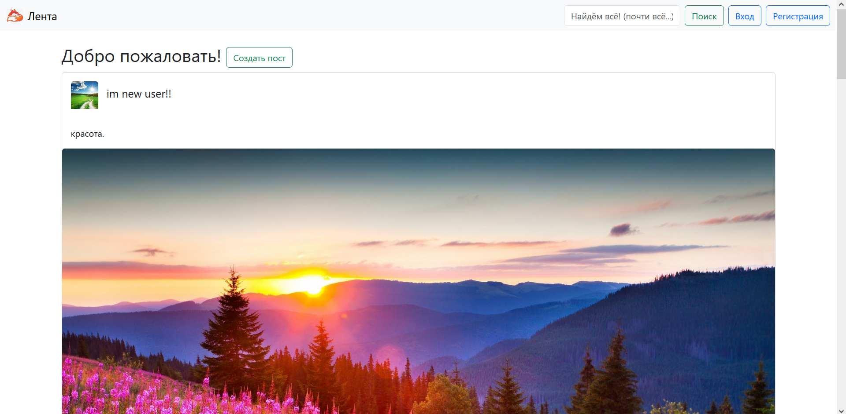
Главная страница (лента)

Slide 4
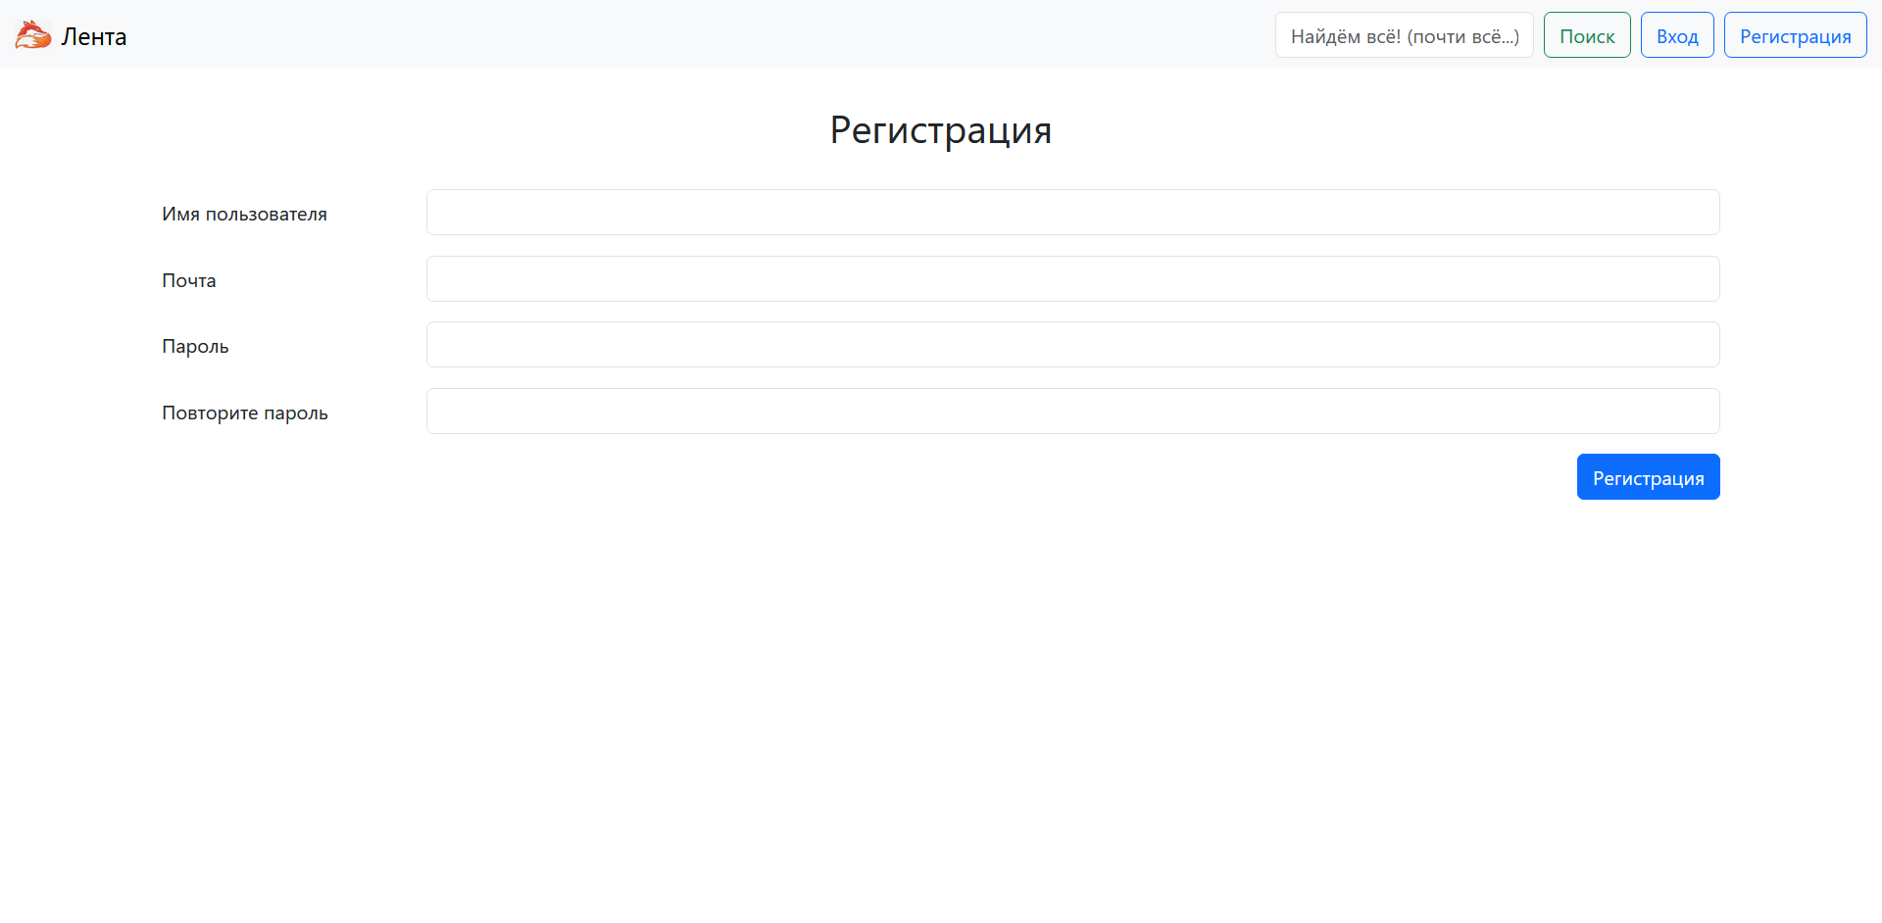
Страница регистрации

Slide 5
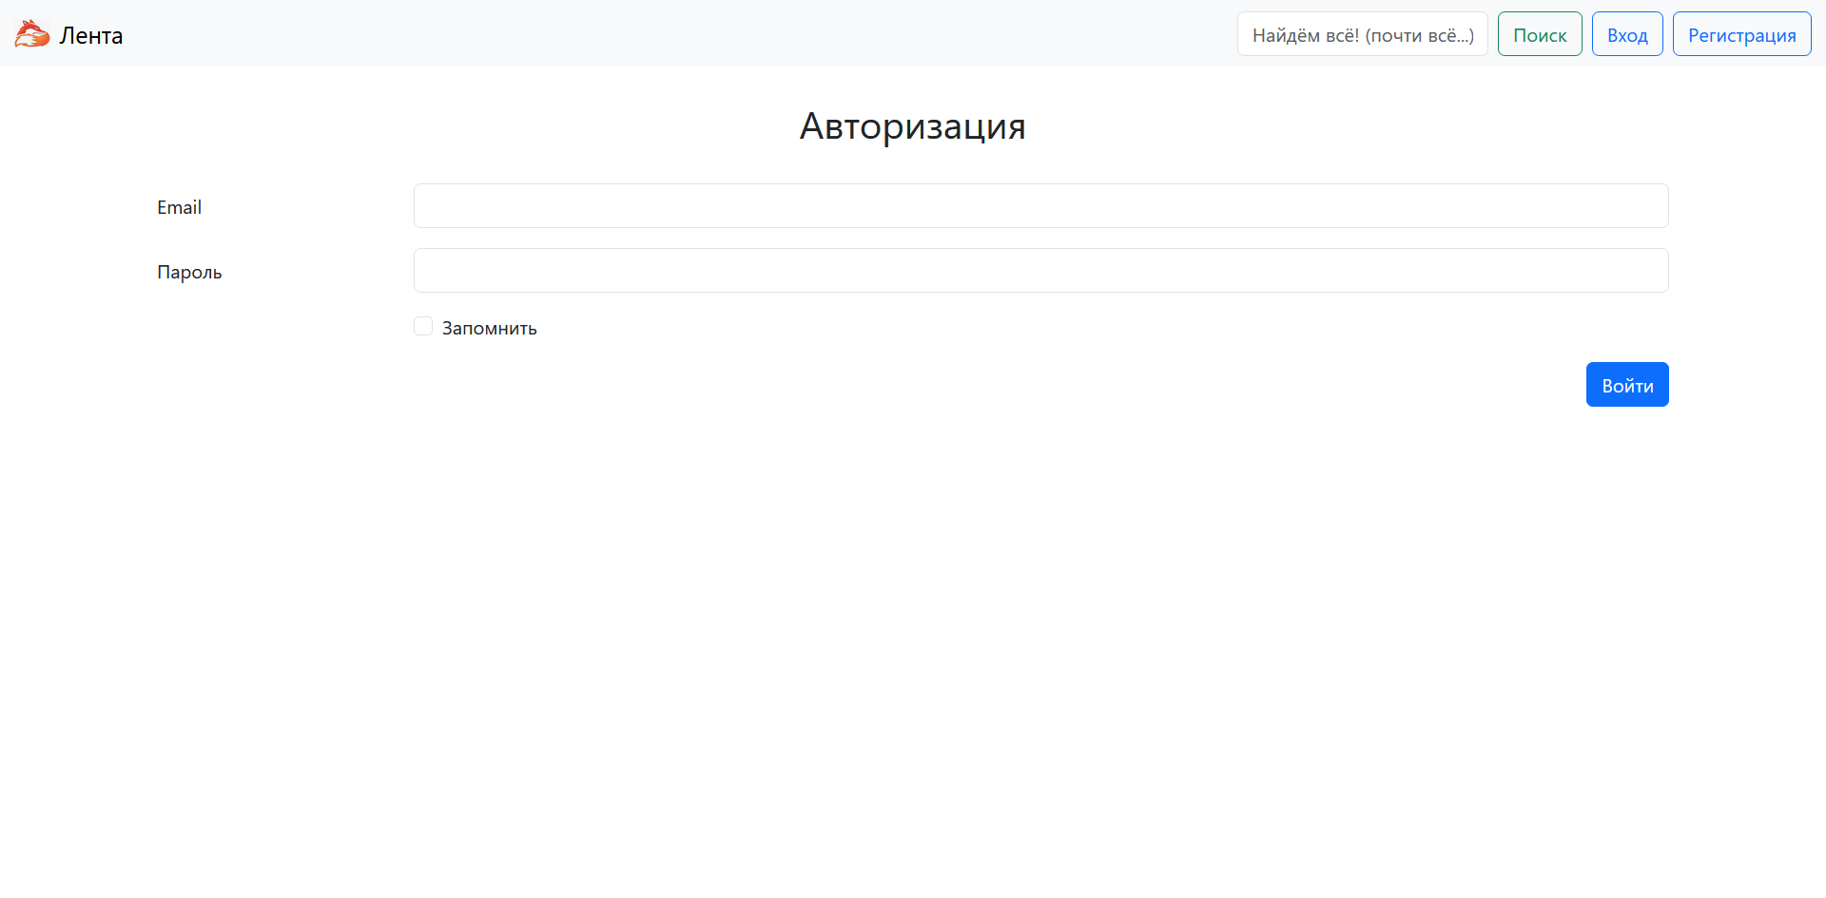
Страница авторизации

Slide 6
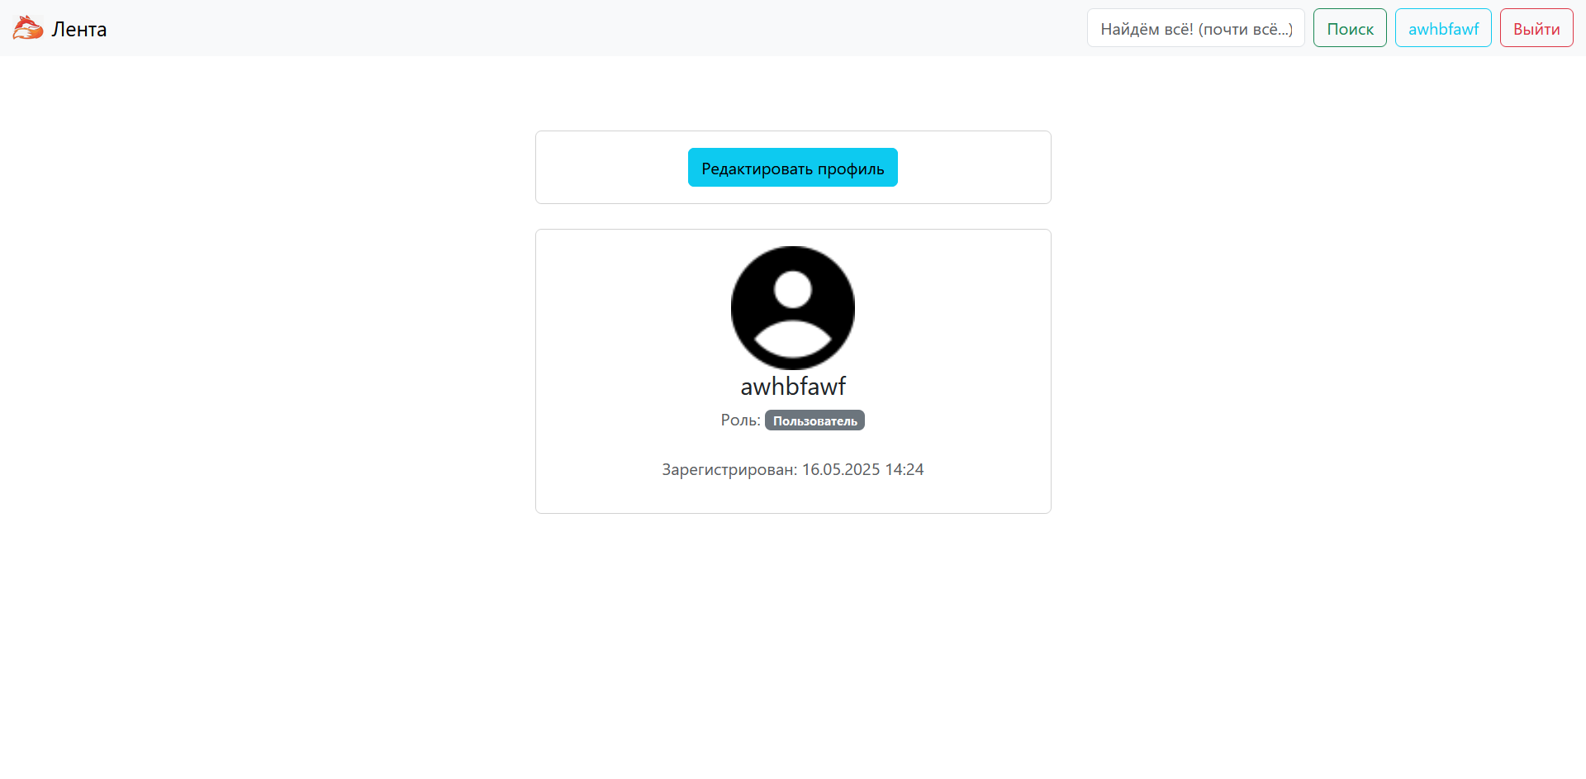
Страница своего профиля

Slide 7
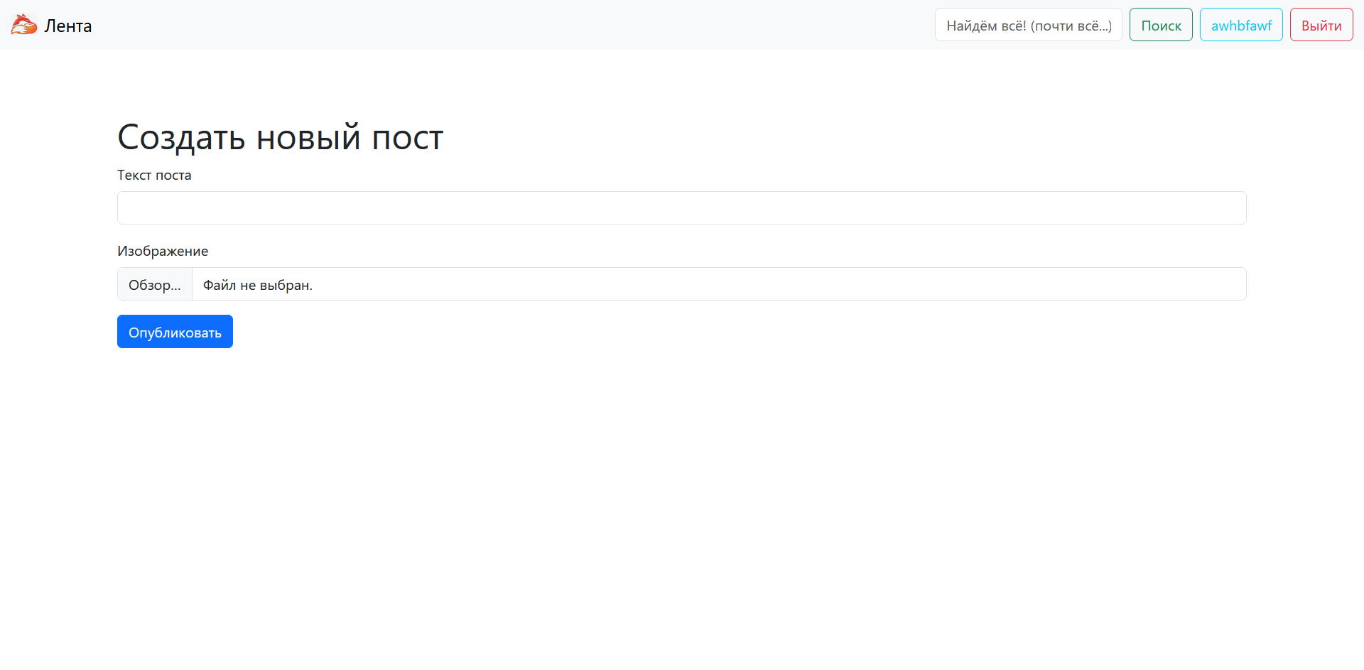
Страница создания нового поста

